Slide 1


Slide 2
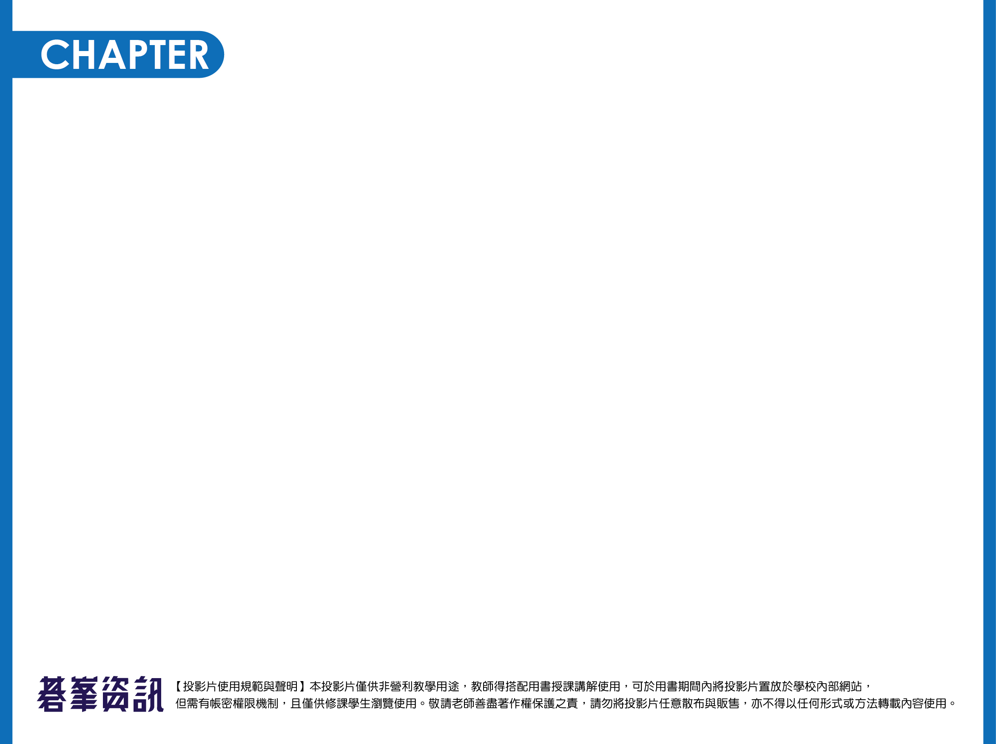
第5章
進階資料結構

Slide 3

課程大綱
5-1搜尋
5-2排序
5-3圖形

Slide 4
5-1 搜尋
循序搜尋法
二元搜尋法
雜湊搜尋法

Slide 5
搜尋分類
內部搜尋(internal searching)
  可將表格或檔案直接放置在主記憶體中
外部搜尋(external searching)
  無法將表格或檔案直接放置在主記憶體中

Slide 6
循序搜尋法
適用於小型檔案且不需要事先排序好資料
由檔案的第一筆(也可是最後一筆)記錄開始搜尋的動作，依照順序一一的比對鍵值直到找到相同的鍵值為止或找完整個檔案未發現符合者為止
優點
  簡單易懂且資料不需事先排序
缺點
  當檔案較大時，處理效率不佳

Slide 7
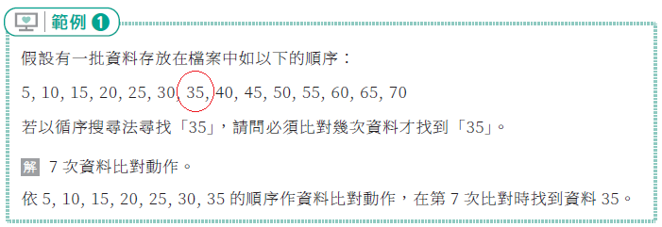
範例--循序搜尋法

Slide 8
二元搜尋法
必須先將檔案中的資料事先排序好
由檔案的中間開始做搜尋的動作，每次可除去一半的資料
優點
  當檔案較大時，效率較循序搜尋法佳
缺點
  檔案必須事先排序

Slide 9
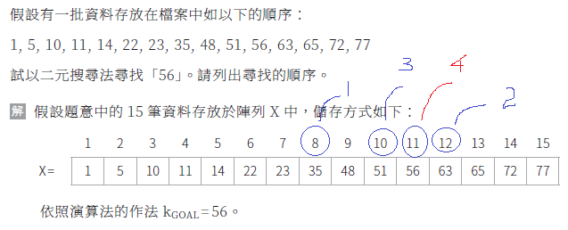
範例--二元搜尋法
第一次比對：m＝8
第二次比對：m＝12
第三次比對：m＝10
第四次比對：m=11
經過四次比較後可找到資料

Slide 10
雜湊搜尋法
利用資料的鍵值透過雜湊函數(hashing function)的轉換成為資料在儲存體中存放的位址
雜湊搜尋法所建立的資料儲存在儲存體中並無一定的順序，主要特點
  搜尋速度極快
  理想的雜湊函數不易設計

Slide 11
5-2 排序
插入排序法
選擇排序法
氣泡排序法
快速排序法
二路合併排序法

Slide 12
排序法分類
內部排序(internal sort)
  將欲執行排序的資料置於全部主記憶體中進行排序
外部排序(external sort)
  將欲執行排序的資料一部份存放在主記憶體中，一部份則存放在輔助記憶體中。此種排序法必須同時利用主記憶體及輔助記憶體才能完成工作

Slide 13
插入排序法
加一個虛擬記錄(dummy record)於所有資料的前端，而此虛擬記錄的值為必須小於欲排序資料中的最小值
由左往右掃描，一次處理一個新的值，將此新值插入左邊已排序好的資料中之適當位置

Slide 14
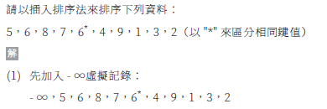
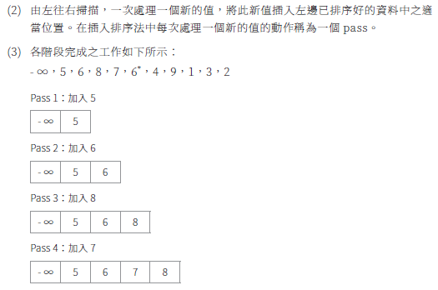
範例--插入排序法(1/2)

Slide 15
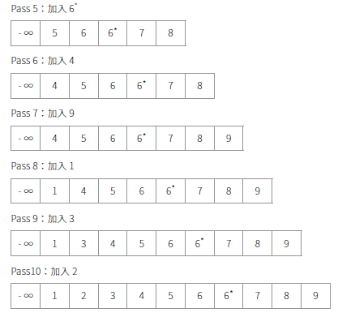
範例--插入排序法(2/2)

Slide 16
選擇排序法
由左往右掃描
每掃描一次就找出欲排序資料中具最小值的資料，並與此資料列中最左邊的元素對調

Slide 17
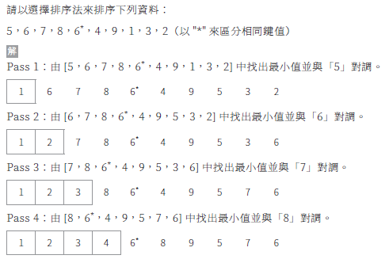
範例--選擇排序法(1/2)

Slide 18
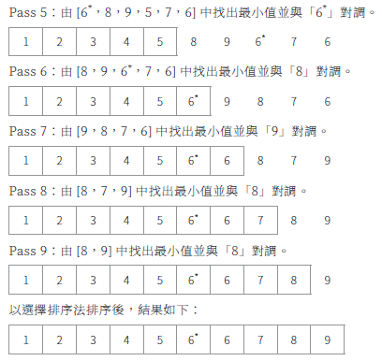
範例--選擇排序法(2/2)

Slide 19
氣泡排序法
由左往右掃描
將欲排序的資料作兩兩相鄰的比較動作，較小的元素在左，較大的元素在右，當掃瞄完一次欲排序的資料後將至少有一個資料已在正確的位置
重覆前兩個步驟共 n-1次；或重覆前兩個步驟直到資料無互換動作為止

Slide 20
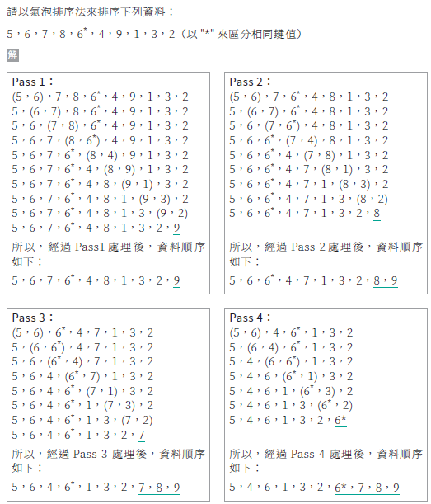
範例--氣泡排序法(1/2)
以底線標示之資料代表已經排序完成

Slide 21
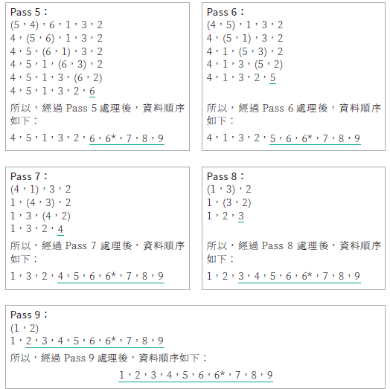
範例--氣泡排序法(2/2)

Slide 22
快速排序法
先將欲排序資料中之第一筆資料的值做為定界比較標準(Pivot)
每處理完一次處理後，所有比定界比較標準小的元素皆會被搬移到定界比較標準的左邊，所有比定界比較標準大的元素皆會被搬移到定界比較標準的右邊
在定界比較標準左邊的元素與在定界比較標準右邊的元素分別再重複執行步驟1~步驟3，直到全部資料排序好為止

Slide 23
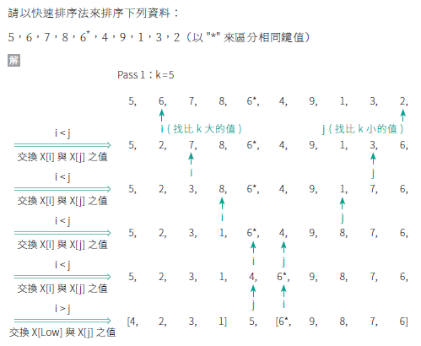
範例--快速排序法(1/2)

Slide 24
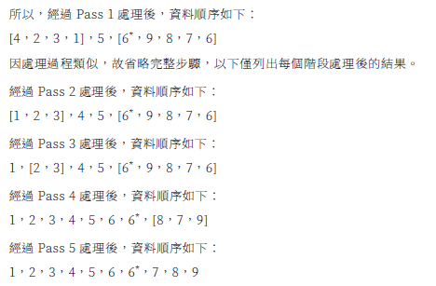
範例--快速排序法(2/2)

Slide 25
二路合併排序法
將資料中相鄰的兩個資料為一組互相排列合併
每相鄰的兩組資料互相排列合併成較大的資料組
重覆前兩個步驟直到所有的資料排列合併成一資料組為止

Slide 26
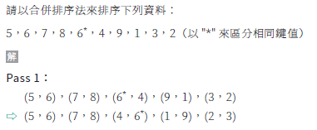
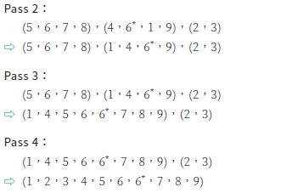
範例--二路合併排序法

Slide 27
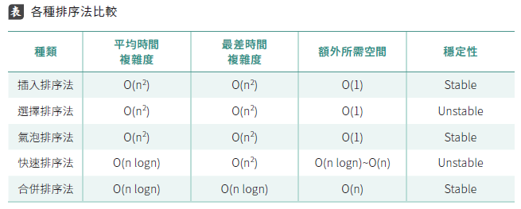
排序法/時間複雜度分析

Slide 28
5-3圖形
圖形基本知識
圖形重要名詞
圖形表示法

Slide 29
圖形基本知識
圖形(graph)是由端點(vertex)及端點對所構成的邊(edge)，這二個非空集合所構成
一般利用以下的符號來代表對應之元件：
  V：代表端點
  E：代表邊
  G(V, E)：代表圖形

Slide 30
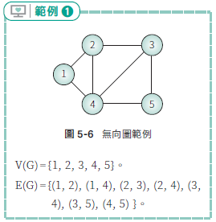
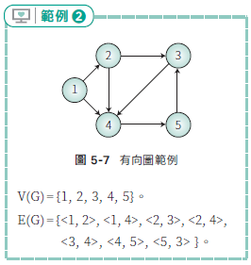
無向圖 vs.有向圖
無向圖
  E中的邊無方向性
  (x, y) = (y, x)，其中x及y為端點
有向圖
  E中的邊有方向性
  <x, y> ≠ <y, x>，其中x及y為端點
  在<x, y>中，x是頭(head)，y是尾(tail)

Slide 31

無向圖-- 圖形重要名詞(1/4)
子圖(subgraph)
相鄰(adjacent)
  圖形中一邊的二端點稱為相鄰
  若邊(x, y)是E(G)中的一邊，則端點x與y是相鄰的
連接(incident)
  若邊(x, y)是E(G)中的一邊，則邊(x, y)連接端點x與端點y
路徑(path)
  路徑是指一組由一連串端點所形成的連續序列

Slide 32
無向圖-- 圖形重要名詞(2/4)
路徑長度(path length)
  路徑中包含的邊總數
簡單路徑(simple path)
  除起點和終點外，其餘節點均不可重覆的路徑
相連(connected)
  兩個端點為相連，若且唯若，在這對端點間存在一條路徑
相連圖(connected graph)
  若一個圖形相連圖，若且唯若，圖形中之任二端點均有路徑相連。如二元樹

Slide 33
無向圖-- 圖形重要名詞(3/4)
完全圖(complete graph)
  一個具n個端點的無向圖中任何二端點間均恰有一邊直接相連，則恰具有 n(n-1)/2 個邊
  完全圖必定是連通圖
多重圖(multi-graph)
  圖形中若有兩個端點間的邊數大於或等於2
簡單圖(simple graph)
  任二端點間最大的邊數為1
分支度(degree)
  一端點的分支度是指與該端點相鄰(adjacent)的端點個數

Slide 34
無向圖-- 圖形重要名詞(4/4)
尤拉路徑(Eulerian path)
  在一無向圖中，若存在一條路徑可由起點出發，恰經過所有邊一次，最後到達終點(終點與起點不同)，則可稱此路徑為尤拉路徑
  尤拉路徑的充分必要條件為除了二個端點的分支度為奇數外，其餘必需均為偶數。尤拉路徑又稱為尤拉鏈結(Eulerian chain)
尤拉循環(Eulerian cycle)
  在一無向圖中，若存在一條路徑可由起點出發，恰經過所有邊一次，最後再回到起點(終點與起點相同)，則可稱此路徑為尤拉循環
  尤拉循環的充分必要條件所有端點的分支度均為偶數

Slide 35

有向圖--圖形重要名詞(1/3)
完全圖(complete graph)
  一個具n個端點的有向圖中任何二端點間均恰有一邊直接相連，則恰具有n(n-1)個邊
路徑(path)
  在有向圖形中，路徑是指一組由一連串端點所形成的連續序列，連接端點的邊皆為有向邊
相鄰(adjacent)
  端點x adjacent to 端點y，端點y adjacent from 端點x

Slide 36

有向圖--圖形重要名詞(2/3)
連接(incident)
  邊E連接端點x 與端點y
強連結(strongly connected)
  在一個有向圖中，任何兩個端點x和y間存在一條路徑從x到y，且存在另一條路徑從y到x

Slide 37
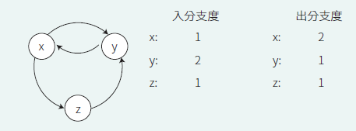
有向圖--圖形重要名詞(3/3)
入分支度(in degree)
  端點被指向的邊數
出分支度(out degree)
  由端點發出的邊數

Slide 38
圖形表示法
相鄰矩陣(adjacency matrix)
相鄰串列(adjacency list)
相鄰多元串列(adjacency multi-list)
索引表格(indexed table)

Slide 39
相鄰矩陣
使用n×n的二維矩陣來表示n個頂點的圖形
假設矩陣名稱為X，若X(i, j)=1則表示E(V_{i,} V_{j})存在，若X(i, j)=0則表示E(V_{i,} V_{j})不存在
若圖形為無向圖時，矩陣為對稱

Slide 40
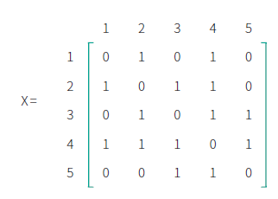
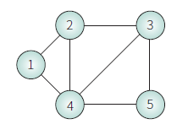

範例--相鄰矩陣

Slide 41
相鄰串列
相鄰串列的表示方法為每個端點利用一個連結串列，將與端點相鄰的每個頂點連結起來
可以解決稀疏矩陣的缺點

Slide 42
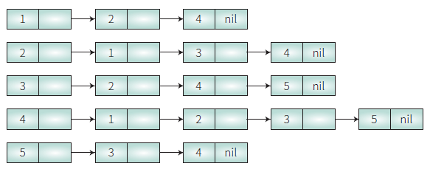
範例--相鄰串列

Slide 43

相鄰多元串列
在相鄰多元串列表示法中，圖形中的每個邊都以一個節結來表示，其節點格式如下
Tag用來表示該邊是否已被找過
V₁及V₂代表邊的兩個端點
Link 1代表連結欄位，若有其他端點與V₁相連，則Link 1將指向該端點與V₁所形成的邊節點，否則指向nil
Link 2代表連結欄位，若有其他端點與V₂相連，則Link 2將指向該端點與V₂所形成的邊節點，否則指向nil。
對圖形的每一個端點建立一個串列首，端點對應的串列首會指向第一個包含該端點的邊所形成之節點

Slide 44
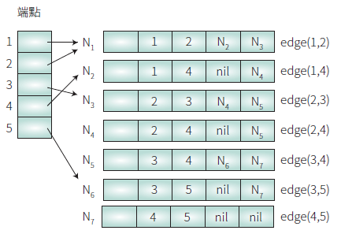
範例--相鄰多元串列

Slide 45
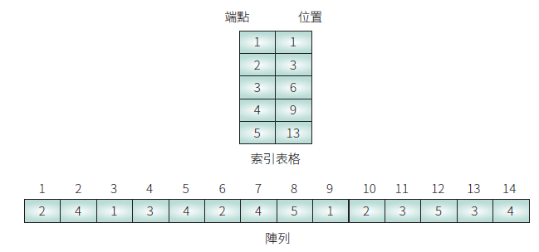
索引表格
利用一維陣列儲存每個端點在圖形中所有相鄰的端點

Slide 46
圖形追蹤
圖形追蹤的功能是走訪圖形中每個頂點恰好一次
圖形追蹤法可分
  深度優先搜尋(Depth First Search，DFS)
    利用堆疊製作
  廣度優先搜尋(Breadth First Search，BFS)
    利用佇列製作

Slide 47
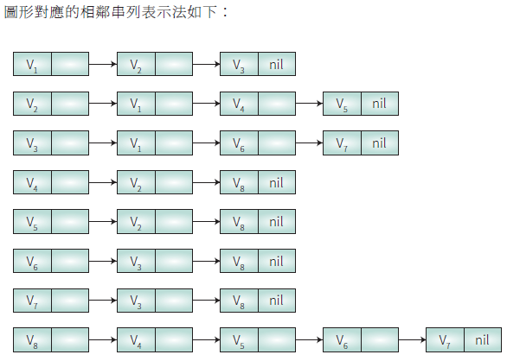
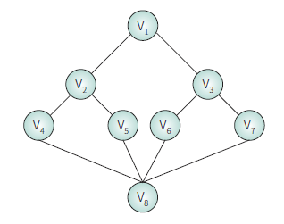
範例
深度優先搜尋結果：V₁,，V₂，V₄，V₈，V₅，V₆，V₃，V₇
廣度優先搜尋則結果：V₁,，V₂，V₃，V₄，V₅，V₆，V₇，V₈

